Slide 1
PYTHON – ΕΝΝΟΙΕΣ ΑΝΤΙΚΕΙΜΕΝΟΣΤΡΕΦΟΥΣ ΠΡΟΓΡΑΜΜΑΤΙΣΜΟΥ ΚΑΙ ΕΦΑΡΜΟΓΗ ΣΤΗΝ ΠΡΑΞΗ
Αρχές Γλωσσών Προγραμματισμού και Μεταφραστών
Γιάννης Γαροφαλάκης - Σπύρος Σιούτας - Γιάννης Τζήμας

Slide 2
Το πρώτο πράγμα που πρέπει πάντα να κάνετε είναι να ρωτάτε το γιατί;
Σε αυτό το μάθημα θα :
Δούμε από πιο κοντά έννοιες αντικειμενοστρεφούς προγραμματισμού στην Python και θα
Αξιοποιήσουμε αυτά που θα μάθουμε σε πραγματικά παραδείγματα.

Slide 3
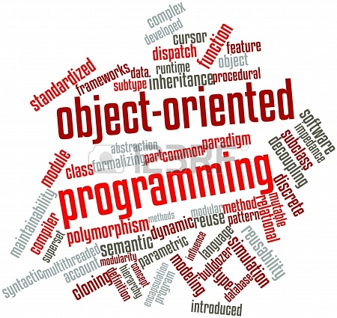
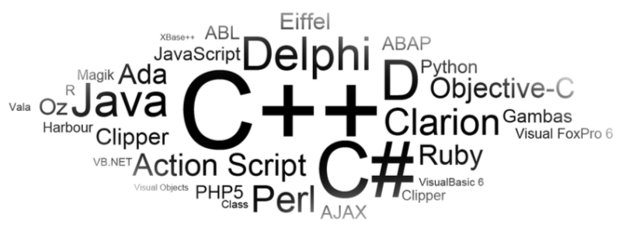
Αντικειμενοστρεφής Προγραμματισμός (1/3)
Ο Αντικειμενοστρεφής προγραμματισμός (Object Oriented Programming - OOP) είναι ένας τρόπος προγραμματισμού που υποστηρίζεται από πάρα πολλές και διαδεδομένες γλώσσες προγραμματισμού όπως τις:
Python
C#
C++
Java και πολλές ακόμα.

Slide 4
Αντικειμενοστρεφής Προγραμματισμός (2/3)
Μέχρι τώρα είδαμε πώς να χρησιμοποιούμε αφαιρέσεις και ο αντικειμενοστρεφής προγραμματισμός έχει σαν πυρήνα τις αφαιρέσεις, γιατί τα αντικείμενα είναι αφαιρέσεις – οργανώνουν τη λογική και τα δεδομένα μας μειώνοντας την πολυπλοκότητα.
Αντί να έχουμε ένα γιγαντιαίο πρόγραμμα με κώδικα και μεταβλητές παντού, μπορούμε να έχουμε αντικείμενα που ομαδοποιούν των κώδικα και τις μεταβλητές μας.
Έχουμε ήδη χρησιμοποιήσει αντικείμενα όπως η λίστα της Python.
H λίστα είναι ένα αντικείμενο που είναι δομή δεδομένων – ένα δοχείο δεδομένων. Όπως θυμάστε από το προηγούμενο μάθημα, μπορούμε σε μία λίστα να αποθηκεύσουμε τα αντικείμενα ενός καλαθιού αγορών.
Επίσης, όμως εκθέτει μεθόδους για να διαχειριστούμε αυτά τα δεδομένα.
list
append
‘apples’
‘oranges’
‘cherries’
remove
sort
reverse

Slide 5
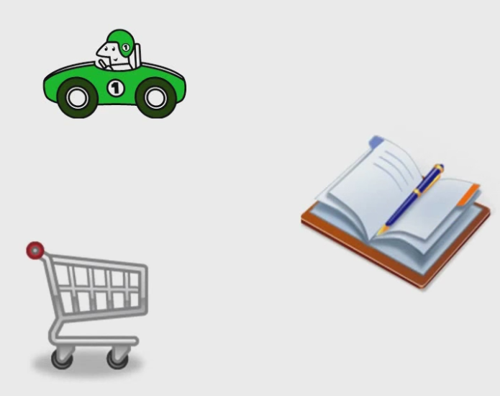
Αντικειμενοστρεφής Προγραμματισμός (3/3)
Ένας λοιπόν από τους στόχους του OOP είναι να πάρεις ότι είναι απαραίτητο σε σχέση με μία εφαρμογή και να βρεις τρόπο να δημιουργήσεις αντικείμενα που να ομαδοποιήσουν τον κώδικα και τα δεδομένα που χρειάζεσαι. Αυτό μειώνει την πολυπλοκότητα.
Για να φτιάξουμε όμως το πρόγραμμά μας, εκτός από τα έτοιμα αντικείμενα που μας δίνει η Python χρειαζόμαστε και αντικείμενα που θα ορίσουμε εμείς και αναπαριστούν τις ανάγκες της εφαρμογής μας.
Τα αντικείμενα που θα δημιουργήσουμε μπορεί να αναπαριστούν αντικείμενα του πραγματικού κόσμου, αλλά αυτό δεν είναι και απαραίτητο.

Slide 6
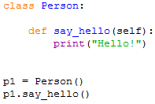
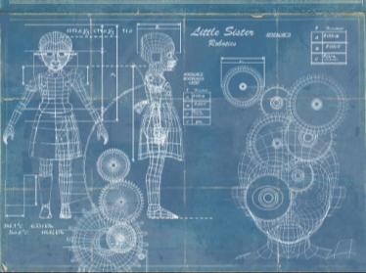
Ας φτιάξουμε λοιπόν ένα δικό μας αντικείμενο…
Όταν δημιουργούμε ένα αντικείμενο θα πρέπει να υπάρχει ένα σχεδιάγραμμα – blueprint για αυτό, ορισμένο κάπου.
H κλάση είναι αυτό το σχεδιάγραμμα.
Ας φτιάξουμε ένα αντικείμενο Person.
Μία μέθοδος είναι μία συνάρτηση που έχει συσχετιστεί με ένα αντικείμενο.
Μία σύμβαση που χρησιμοποιούμε στην Python είναι το πρώτο γράμμα της κλάσης να είναι κεφαλαίο.
Δεν μπορούμε να χρησιμοποιήσουμε τον ορισμό της κλάσης σαν αντικείμενο, αλλά μπορούμε να δημιουργήσουμε αντικείμενα από την κλάση. Αυτή η διαδικασία λέγεται Instantiation. Δεν μπορώ να γράψω Person.say_hello() .

Slide 7
Instantiation (1/2)
Μπορούμε να κάνουμε instantiate πολλαπλά αντικείμενα από τον ίδιο ορισμό κλάσης και αυτό είναι πολύ χρήσιμο.
Για να γράψουμε ένα μεγάλο πρόγραμμα σίγουρα χρειαζόμαστε πολλαπλά αντικείμενα.
Για την περίπτωσή μας τα αντικείμενα Person θα αναπαριστούν διαφορετικούς ανθρώπους.
Κάθε ένα από αυτά τα αντικείμενα θα δημιουργείται διακριτά στη μνήμη και θα κρατάει διαφορετικά τμήματα δεδομένων. Αυτό το ονομάζουμε κατάσταση / state του αντικειμένου.
Person
p1 = Person()
p2 = Person()
p3 = Person()
Person
Person
Η κατάσταση ενός αντικειμένου αποτελείται από τα δεδομένα που κρατάει.

Slide 8
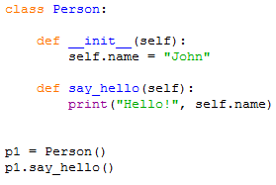
Instantiation (2/2)
Προς το παρόν δεν έχουμε δεδομένα σε κάθε αντικείμενο και ας δούμε πως γίνεται αυτό.
Όλες οι γλώσσες που επιτρέπουν τη δημιουργία αντικειμένων από κλάσεις, έχουν κάποια ειδική μέθοδο για την αρχικοποίηση των αντικειμένων με συγκεκριμένα κομμάτια δεδομένων.
Κάποιες γλώσσες αποκαλούν αυτές τις μεθόδους constructors / κατασκευαστές, γιατί χρησιμοποιούνται για την κατασκευή ενός αντικειμένου.
Στην Python αυτή η μέθοδος είναι η init (από το initialize).

Slide 9
Η μέθοδος init
Αυτός ο τρόπος γραφής είναι μία σύμβαση για μερικές από τις ειδικές μεθόδους της Python, με τις οποίες δεν αλληλεπιδρούμε. Δε θα γράφαμε ποτέ p1.__init__
Αυτό το κάνει η Python για εμάς όταν κατασκευάζουμε ένα αντικείμενο.
Όταν κάνουμε instantiate ένα αντικείμενο το πρώτο πράγμα που κάνει η Python είναι να εκτελέσει την init μέθοδο για εμάς. Για αυτό το λόγο είναι ο initializer (constructor). Μου επιτρέπει φτιάξω κάποια πράγματα εντός του αντικειμένου πριν εκτελεστεί ο υπόλοιπος κώδικας.
Η παράμετρος που περνάμε στην __init__ δε χρειάζεται να είναι η self, αλλά αυτό είναι μία ακόμα σύμβαση.
Δεν χρειάζεται να περάσουμε κάποια παράμετρο όταν καλούμε κάποια μέθοδο του αντικειμένου και αυτό γιατί η ίδια η Python θα περάσει μία παράμετρο η οποία ουσιαστικά θα είναι μία αναφορά στο αντικείμενο όπου αυτή η μέθοδος καλείται.

Slide 10
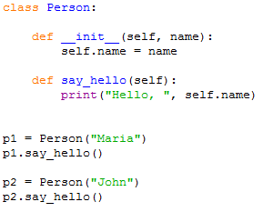
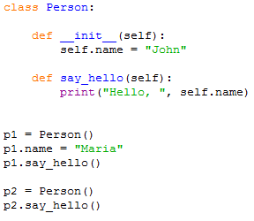
Attributes - Κατηγορήματα
Τα attributes / κατηγορήματα είναι στην πραγματικότητα τα τμήματα των δεδομένων τα οποία το αντικείμενο εκθέτει. Σε άλλες γλώσσες ονομάζονται properties.
Και αν θέλουμε να το κάνουμε λίγο ποιο ενδιαφέρον, ώστε όλα τα αντικείμενα να μην έχουν το ίδιο name.

Slide 11
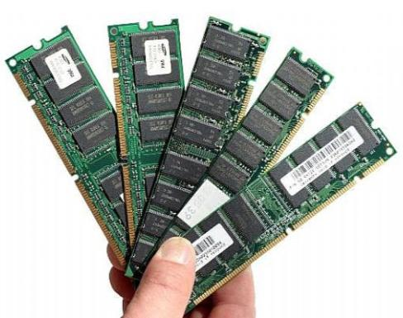
Και ας δούμε τώρα τη συσχέτιση των μεταβλητών με τα αντικείμενα…
Memory
Όταν δημιουργούμε ένα αντικείμενο αυτό καταλαμβάνει κάποιο χώρο στη μνήμη του υπολογιστή.
Οι μεταβλητές δεν περιέχουν τα αντικείμενα. Τις χρησιμοποιούμε για να έχουμε πρόσβαση σε αυτά.
Τις μεταβλητές μπορούμε να τις σκεφτόμαστε σα δείκτες ή αναφορές.
Περιέχουν τη θέση που μπορούμε να βρούμε ένα αντικείμενο.
Μία μεταβλητή μπορεί να δείχνει ένα αντικείμενο κάθε φορά, αλλά δύο διαφορετικές μεταβλητές μπορούν να δείχνουν στο ίδιο αντικείμενο.
p1
Person
‘Maria’
p2
Person
‘John’
p3

Slide 12
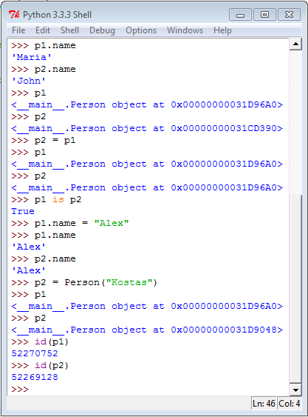
Μεταβλητές και Αντικείμενα
Τύπος του αντικειμένου
Διεύθυνση μνήμης (Δεκαεξαδικό)
Δείχνουν πλέον στο ίδιο αντικείμενο, άρα και στην ίδια θέση μνήμης.
Πλέον δείχνει σε άλλο αντικείμενο.
Είναι η ίδια τιμή σε δεκαδικό.

Slide 13
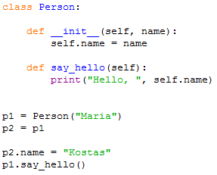
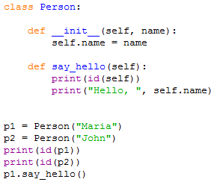
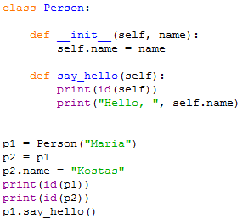
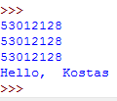
Και στην πράξη…

Slide 14
Ενθυλάκωση – Encapsulation
Οι αντικειμενοστρεφείς τεχνικές είναι δημοφιλείς τα τελευταία 20 χρόνια γιατί μας επιτρέπουν να δημιουργήσουμε αφαιρέσεις (γενικεύουν και απλοποιούν τον κώδικά μας μειώνοντας την πολυπλοκότητά του).
Ένας τρόπος για να γίνει αυτό είναι η ενθυλάκωση. Υπάρχουν δύο τρόποι για να σκέφτεστε την ενθυλάκωση:
Απόκρυψη λεπτομερειών (ξέρετε πως ακριβώς λειτουργεί ένα list ή πως ακριβώς λειτουργεί ένα αυτοκίνητο πριν το οδηγήσετε;)
Ομαδοποίηση λεπτομερειών σε ένα συνεκτικό μοντέλο: Κλάσεις (Ενσωματωμένα δεδομένα και συμπεριφορά).
list
Person
append
name
“apples”
“oranges”
“cherries”
remove
“John”
say_hello
sort
reverse

Slide 15
Σύνθεση – Composition
list
Person
append
name
remove
say_hello
sort
reverse
list
append
remove
Person (John)
Person (Mary)
Person (Kostas)
sort
reverse
Το πώς συνθέτουμε όλα μαζί τα διαφορετικά αντικείμενα για να κάνουμε κάτι μεγαλύτερο – μία πιο στοχευμένη αφαίρεση.

Slide 16
Ας συνθέσουμε…
Γυρνώντας στο πρόγραμμά μας σκεφτείτε την περίπτωση που διαχειριζόμαστε μία τάξη.
Μία τάξη μπορεί να περιέχει πολλά άτομα.
Θα πρέπει να φτιάξουμε μία αφαίρεση για να διαχειριζόμαστε πολλαπλά αντικείμενα τύπου Person και να τα ομαδοποιούμε σε μία τάξη.

Slide 17
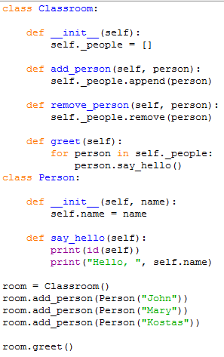
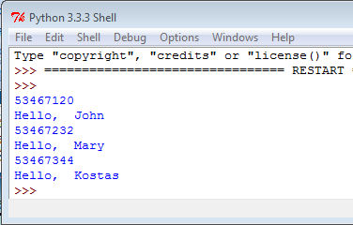
…στην πράξη…
Σύμβαση: Όταν ονοματίζετε ένα attribute με _ σαν πρώτο γράμμα, τότε θα χρησιμοποιείται μόνο εντός της κλάσης. Είναι μία μορφή ενθυλάκωσης.
Memory
room
Classroom
[person, person, person]
53467120
Person
‘John’
53467232
Person
‘Mary’
53467344
Person
‘Kostas’

Slide 18
Τι είδαμε μέχρι τώρα;
Είδαμε τις κλάσεις της Python οι οποίες έχουν attributes και methods.
Μας βοηθάνε να δημιουργήσουμε αφαιρέσεις.
Είδαμε επίσης τις έννοιες της ενθυλάκωσης και της σύνθεσης.

Slide 19
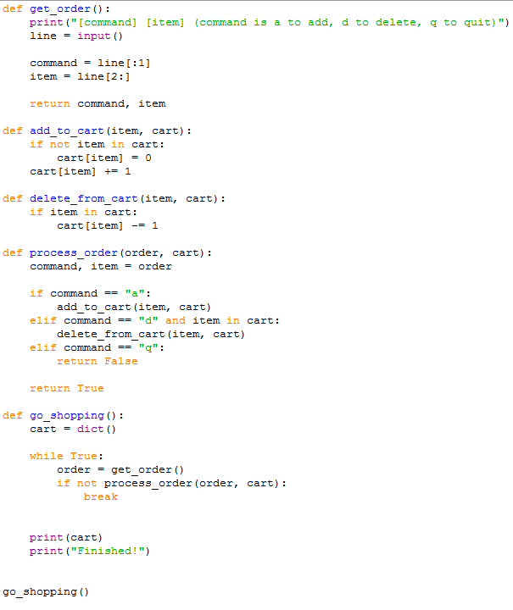
Στην Πράξη
Ας εφαρμόσουμε στην πράξη όσα μάθαμε στο καλάθι αγορών.
Μέχρι το σημείο που είχαμε φτάσει το πρόγραμμά μας χρησιμοποιούσαμε μόνο συναρτήσεις. Και με αυτές δημιουργούμε αφαιρέσεις.
Κοιτώντας τον κώδικα που γράψαμε βλέπουμε ότι όλα κινούνται γύρω από δύο έννοιες.
Την παραγγελία – order
Το καλάθι αγορών – cart

Slide 20
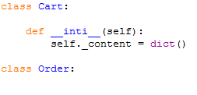
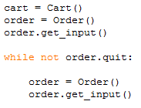
Τι πρέπει να σκεφτόμαστε όμως για να επιλέξουμε τις κλάσεις μας;
Αρχή #1: Να δίνετε στις κλάσεις σας μία μοναδική ευθύνη. Για το καλάθι μας η ευθύνη αυτή ίσως είναι απλά να αποθηκεύει τα αντικείμενα που έχει επιλέξει ο χρήστης. Οι κλάσεις σας πρέπει να είναι μικρές και στοχευμένες.
Αρχή #2: Να σχεδιάζετε τις κλάσεις σας από έξω. Γράψτε πρώτα τον κώδικα που θα χρησιμοποιήσει την κλάση πριν από τον κώδικα της κλάσης.

Slide 21
Και αφού τα σκεφτήκαμε όλα ας φτιάξουμε τις κλάσεις μας
Φτιάχνουμε αρχικά τις κλάσεις μας.
Δανειζόμαστε λίγο από τον κώδικα που είχαμε γράψει και μπορούμε να ξεκινήσουμε

Slide 22
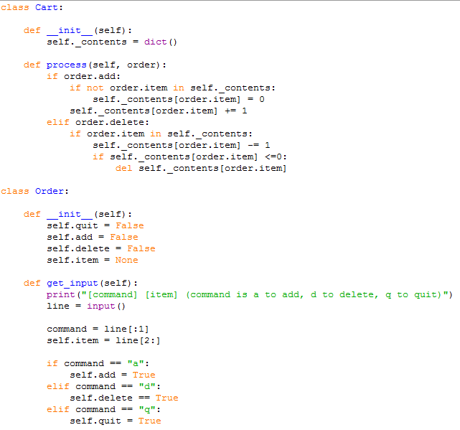
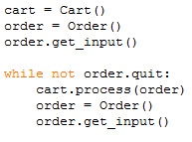
Επόμενο Βήμα
Κυρίως πρόγραμμα
Αντί να κάνουμε το command attribute και η επεξεργασία να γίνει στο process αφήνουμε αυτή τη διαδικασία στο Order.

Slide 23
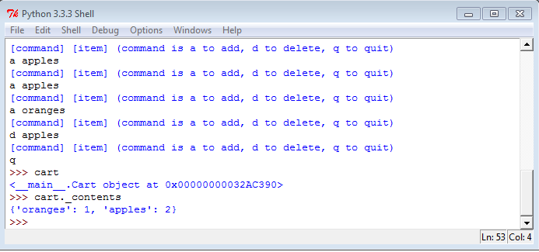
Αυτό που έχει το καλάθι μας μέχρι στιγμής

Slide 24
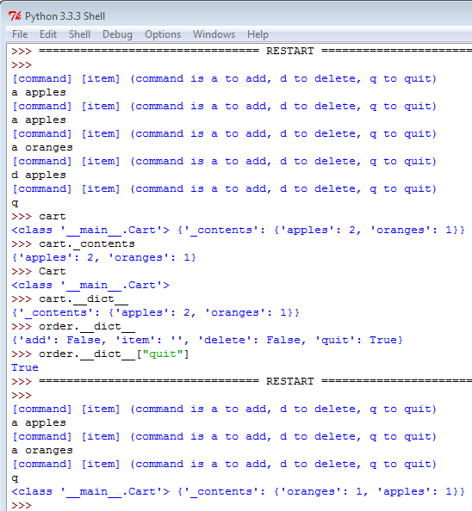
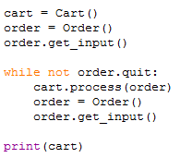
Ας δούμε τι περιέχει το καλάθι μας
Υπάρχουν ειδικές methods και attributes που μας βοηθάνε.
Κυρίως πρόγραμμα

Slide 25
Python Modules
Σχεδόν κάθε προγραμματιστικό περιβάλλον παρέχει τρόπο για ομαδοποίηση και οργάνωση κώδικα.
Το έχουμε ήδη κάνει με τις συναρτήσεις και τις κλάσεις.
Μπορούμε όμως να πετύχουμε ακόμα παραπάνω ομαδοποιώντας τον κώδικά μας σε διαφορετικά αρχεία, κάτι που ήδη είδαμε με τη JavaScript.
Στην περίπτωση της Python αυτό γίνεται με τα modules και ήδη έχουμε χρησιμοποιήσει ένα module.

Slide 26
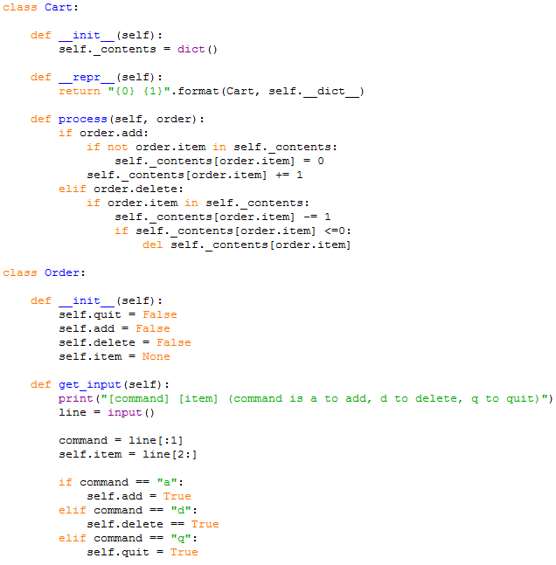
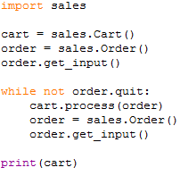
Python Modules
Sales.py
Κυρίως πρόγραμμα
Προσέξτε το module το οποίο έχουμε.

Slide 27
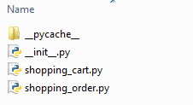
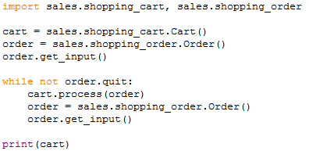
Python Packages
Όταν έχουμε κώδικα σε πολλαπλούς καταλόγους.
Στην Python ένας υποκατάλογος γίνεται package.
Όπως οι κλάσεις έχουν init μέθοδο, έτσι μπορεί να έχει και ένα module ή ένα package. Για το λόγο αυτό φτιάχνουμε ένα κενό αρχείο στον ίδιο φάκελο με το όνομα __init__.py
Κυρίως πρόγραμμα

